Slide 1


AI與Python快速教學
高雄女中新興科技推廣中心
資訊執行秘書 物理科邱崑山

Slide 2

0
人工智慧發展趨勢和影響

Slide 3
人工智慧 機器學習 和 深度學習
人工智慧(Artificial Intelligence)
使電腦具有類似人類學習及解決複雜問題、抽象思考、展現創意等能力
機器學習(Machine learning)
透過從過往的資料和經驗中學習並找到其運行規則，最後達到人工智慧的方法。
深度學習(Deep learning)
模仿人類大腦的學習模式，一種實現機器學習的技術。
1950
1980
2010
受限硬體，未能實現
大數據＋分散式儲存
GPU TPU＋平行運算

Slide 4


準備實作環境
高雄女中新興科技區域推廣中心

Slide 5
準備實作環境

Slide 6
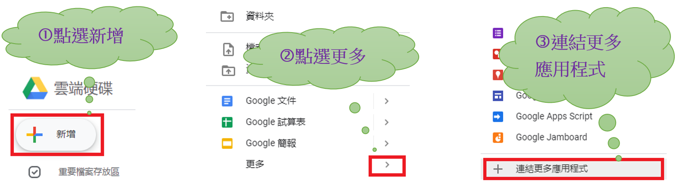
準備實作環境

Slide 7
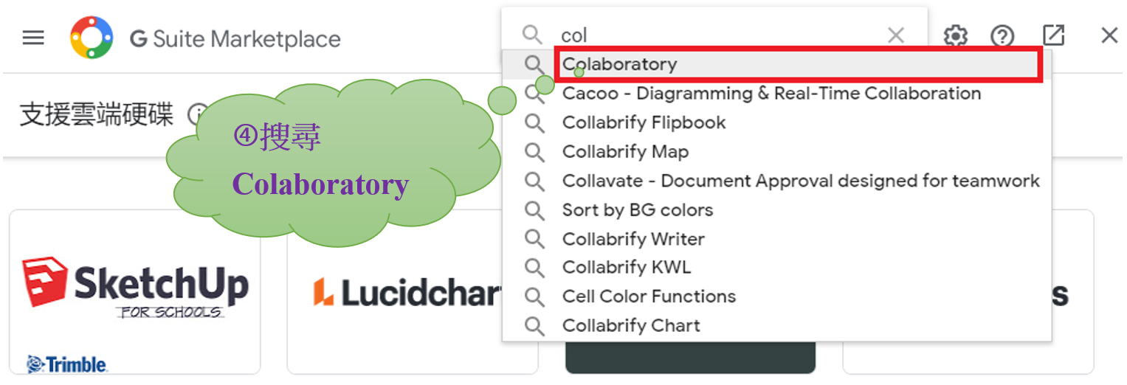
準備實作環境

Slide 8
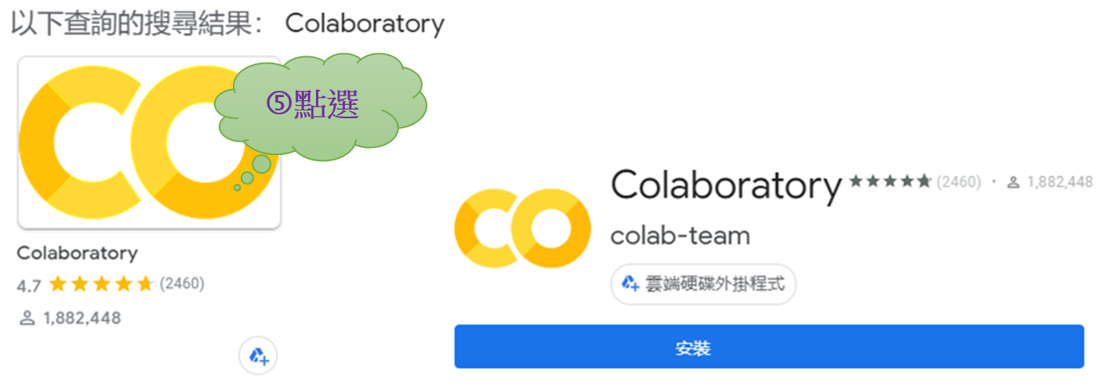
準備實作環境

Slide 9
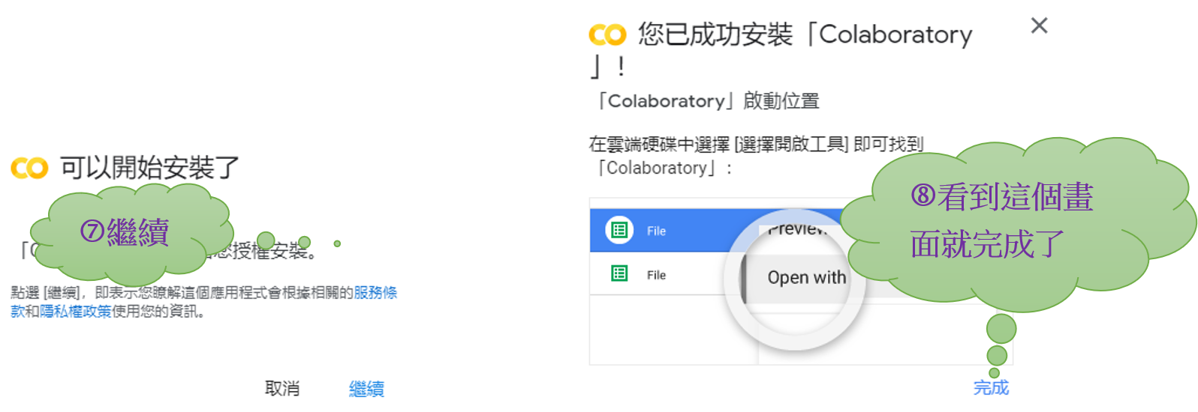
準備實作環境

Slide 10
準備實作環境

Slide 11
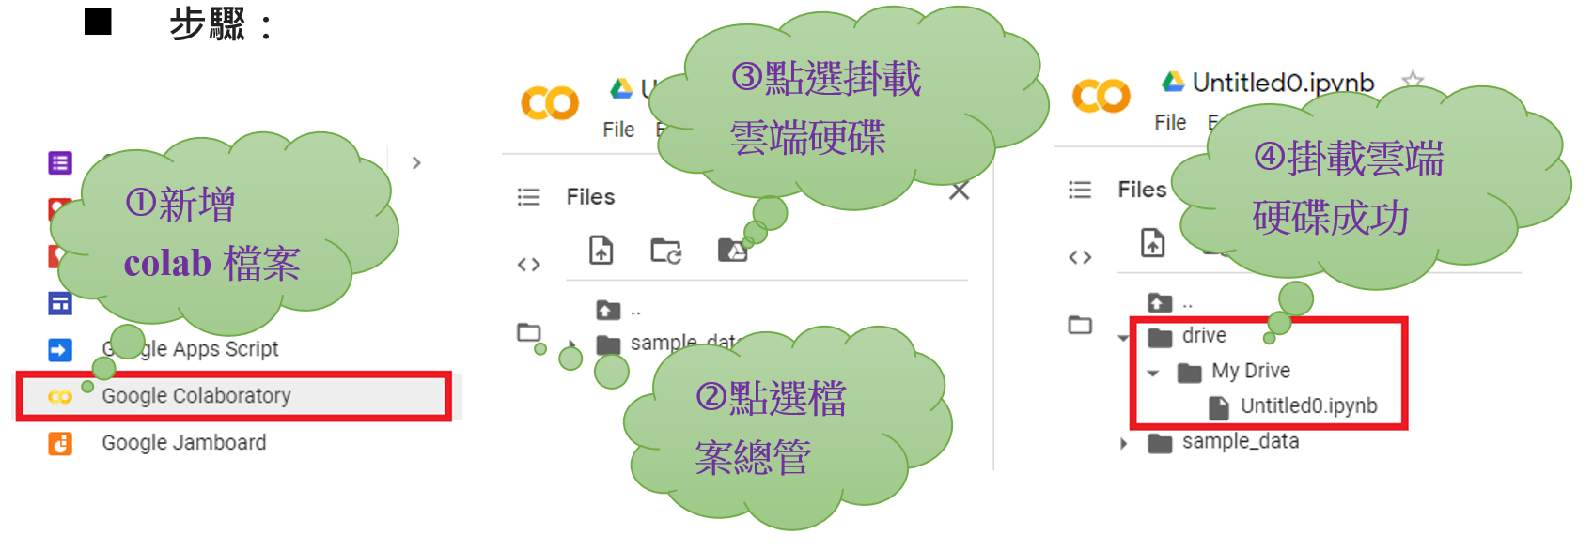
準備實作環境

Slide 12
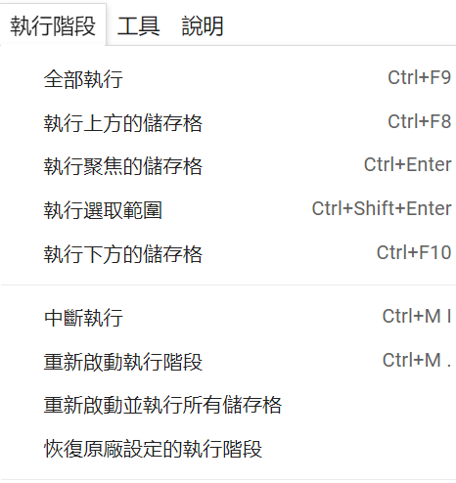
準備實作環境

Slide 13
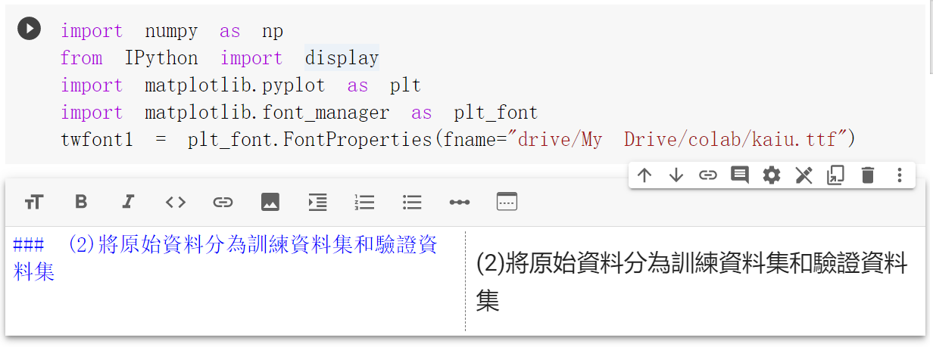
準備實作環境

Slide 14
1
變數與Python的資料型態

Slide 15
什麼是變數(variable)？
程式執行期間用到的資料(數值、文字、、、)，會先記錄在記憶體的某個位址中，並給它一個名稱，這就是變數。
變數名稱
記憶體內容
位址
: :
2019
“Tainan”
{1,2,3,4,5}
3.141596
: :
314FBA
Year
40FF58
40FF59
City
40FF5A
40FF5B
Pi
40FF5C
514FCA

Slide 16
Python變數命名規則
變數名稱由字母(a~z或A~Z) 、數字(0~9)和底線(_)組成，但首字不可為數字。
大小寫相異(Year和year是不同的變數名稱)。
用意義的英文單字來命名，以增加程式的可讀性 例如：儲存數學成績的變數math_score或MathScore。
Python3版本中，變數也可以用中文命名。




2year
_Year
_year
Year2

Slide 17
Python變數的賦值
把資料貼上一個標籤(變數)
對變數進行運算，就是對其指向的資料作運算。
3.14
123
變數
Pi
變數
X
Pi=3.14
X=123
y=X+1
這不是等號 是賦值

Slide 18
Python的基本資料型態（Data type）
資料型態 | 種類 | 例子
數值型態 (Numeric) | 整數( int) | 1、2、3、4、、、
 | 浮點數(float) | 3.1415、9.8
 | 虛數(complex) | 2+3j、4-5j
字串型態 (String ) | 單行字串 | “Hello world”或‘hello world’
 | 多行字串 | “””第一行……….. ‘’’第一行 …….. 第二行………… 第二行……… 第三行…………””” 第三行………‘’’
布林值 (bool) |  | True(真)、False(假)

Slide 19
2
運算子
處理資料的符號

Slide 20
Python的算術運算子
運算子 | 功能 | 例
+ | 兩數相加(亦可做字串相接) | 3+4、”3”+”4”
- | 兩數相減 | 3-4
* | 兩數相乘 | 3*4
** | 取某數的次方 | 3**4
/ | 兩數相除 | 10/3
% | 兩數相除取餘數 | 10%3
// | 兩數相除取整數商 | 10//3

Slide 21
Python的比較（關係）運算子
運算子 | 例 | 說明
== | 3==4 | 比較運算子的結果必為布林值(bool) 比較結果成立為True 比較結果不成立為False
!= | 3!=4
> | 3>4
< | 3<4
>= | 3>=4
<= | 3<=4

Slide 22
Python的邏輯運算子
運算子 | 說明 | 舉例
A and B | A和B均為True 結果為True，其它為False | 3>2 and 4>3 3>2 and 4>5
A or B | A和B均為False結果為False，其它為True | 3>2 or 4>3 3>2 or 4>5
not A | A為Ture 結果為False，A為False結果為True | not 3>2 not 2>3

Slide 23
Python的賦值運算子
運算子 | 說明 | 舉例
= | 簡單的賦值運算子 | c = a + b 將 a + b 的運算結果賦值為 c
+= | 加法賦值運算子 | c += a 等效於 c = c + a
-= | 減法賦值運算子 | c -= a 等效於 c = c - a
*= | 乘法賦值運算子 | c *= a 等效於 c = c * a
/= | 除法賦值運算子 | c /= a 等效於 c = c / a
%= | 取模賦值運算子 | c %= a 等效於 c = c % a
**= | 冪賦值運算子 | c **= a 等效於 c = c ** a
//= | 取整除賦值運算子 | c //= a 等效於 c = c // a

Slide 24
3
Python 的輸出和輸入

Slide 25
Python的輸出：使用函式print()
語法：print(資料1,資料2,資料3, sep=' ', end='\n')
參數：
可以輸出多個資料，資料間需要用逗號分隔。
sep：指定資料間的分隔符號，預設值是一個空格。
end ： 指定輸出的結尾符號，預設值是分行符號 \n。
範例：
print(“Hello World Python")
print(“Hello”, “World”,”Python")
print(“Hello”, “World”,”Python “,sep=“!!”)
print(3.14*2**2)

Slide 26
Python的輸入：使用函式input()
語法：變數=input([提示字串])
參數：
提示字串 ：提示輸入資料的字串。
由於input回傳給變數的資料型態是字串，若此資料要做算術運算，必須先經過int()轉為整數或float()轉為浮點數。
範例：
uname=input(“請輸入註冊的帳號")
Age=Input(“請輸入你的年齡”)
請看程式範例3-1、3-2

Slide 27
實作時間：計算BMI值

讓使用者輸入體重(kg)和身高(m)，計算出BMI值
BMI = 體重 (kg) / 身高²(m²)
參考畫面如下：
請輸入體重(kg):70 請輸入身高(m):1.75 你的BMI值為 22.857142857142858

Slide 28
4
Python 的選擇(分支)結構

Slide 29
選擇結構(執行分支)
依據條件的不同，執行不同的程式區塊，稱為選擇結構。
Python中選擇結構只有 if语句。
每個條件後面要使用冒號 :表示接下來是滿足條件後要執行的程式區塊。
使用縮排來劃分語句塊，相同縮排數的語句在一起組成一個語句塊。

Slide 30
If條件判斷，選擇程式執行分支
當條件1成立時,進行區塊1的運算；不成立時,進行條件2的判斷
當條件2成立時,進行區塊2的運算；不成立時,進行條件3的判斷、、、、
若所有條件都不成立，可執行else裡的程式區塊
if 條件1成立:
elif 條件2成立:(不一定要有)
else:(不一定要有)
縮排
條件1成立要執行的區塊1 ………………
條件2成立要執行的區塊2 ………………
縮排
不滿足上面條件要執行的區塊 ………………
縮排
請看程式範例4-1、4-2、4-3

Slide 31
實作時間：計算BMI並輸出分級評等

讓使用者輸入體重(kg)和身高(m)，計算出BMI值，並依據BMI值顯示其分級
BMI = 體重 (kg) / 身高²(m²)
參考畫面如下：
分 級 | ⾝體質量指數
體重過輕 | BMI ＜ 18.5
正常範圍 | 18.5 ≦ BMI ＜24
過 重 | 24 ≦ BMI ＜ 27
輕度肥胖 | 27 ≦ BMI ＜ 30
中度肥胖 | 30 ≦ BMI ＜ 35
重度肥胖 | BMI ≧ 35
請輸入體重(kg):70 請輸入身高(m):1.75 正常範圍

Slide 32
多層If條件判斷，選擇程式執行分支
if 條件1成立:
else:(不一定要有)
當條件1成立時,要執行的程式區塊內又有選擇結構。
第二層選擇結構必須再縮排一次
if 條件1-1成立:
else:(不一定要有)
縮排
要執行的區塊
縮排
縮排
要執行的區塊
縮排
不滿足上面條件要執行的區塊

Slide 33
5
Python 的迴圈(循環)結構

Slide 34
循環結構(迴圈)
當需要重複進⾏運算的時候使⽤迴圈。
Python中的迴圈語句有 for 和 while。
當重複的次數可以清楚被計算或當迭代的表現明顯時使⽤for迴圈。
當重複的次數難以計算(但條件清楚)或是有條件的重複時使⽤while。
迴圈執行的條件要改變，最後能跳出迴圈，否則會形成無窮迴圈。

Slide 35
while 迴圈---不知循環次數的迴圈
當條件判斷成立時,進行區塊的程式區塊
程式區塊執行完畢後, 再次檢查判斷條件, 若依然成立則繼續執行區塊
若條件判斷不成立，不再繼續執行區塊的動作稱為跳出迴圈
while 條件判斷:
條件成立要執行的區塊
………………
………………
………………
………………
………………
………………
縮排
請看程式範例5-1、5-2

Slide 36
實作時間： 計算(1+2+3、、、+n) >10⁶,最小n是多少？


Slide 37
迭代物件
可迭代物件：可以想像成這種物件裡面有可數的項目可依特定順序一個一個取出。
6
5
4
3
2
1

Slide 38
range() 函数產生迭代物件
語法：range(stop)或range(start, stop[, step])
參數說明：
start: 計數從 start 開始。默認是從 0 開始。 例如range（5）等價於range（0， 5）;
stop: 計數到 stop 結束，但不包括 stop。 例如：range（0， 5） 是[0, 1, 2, 3, 4]沒有5
step：步長，默認為1。 例如：range（0， 5） 等價於 range(0, 5, 1)

Slide 39
for 迴圈---知道循環次數的迴圈
for迴圈的執行流程從可迭代物件中取出一個項目給迴圈物件， 執行程式區塊
執行完成式區塊，再從可迭代物件中取出下一個項目，在執行程式區塊
可迭代物件的項目盡皆取出跳出迴圈
for 迴圈物件 in 迭代物件:
有迴圈變數時要執行的區塊
………………
………………
………………
………………
………………
………………
縮排
請看程式範例5-3

Slide 40
多層迴圈
while迴圈或for迴圈都⽀援多層迴圈, 各層之間的縮排務必清楚, 冒號也要記得加上
for 迴圈物件1 in 迭代物件1:
For 迴圈物件2 in 迭代物件2:
………………
………………
………………
縮排
請看程式範例5-4

Slide 41
實作時間：請印出九九乘法表

請用二維迴圈印出九九乘法表
提示：print()參數中
sep=“”，可設定沒有分隔字符
end=“\t”，可以讓輸出後移到下一個定位點。

Slide 42
6
Python 的 結構資料型態

Slide 43
Python的結構(容器)資料型態（Data type）
一個變數指向的記憶體位址中，存放多個資料，容器資料(Container))屬於資料結構
種類 | 例子 | 備註
列表 (list) | [1,2,3,4,5,6,7] | 資料可變，有序資料
元組(tuple) | (1,2,3,4,5,6,7) | 資料不可變，有序資料
集合(set) | {1,2,3,4,5,6,7} | 資料可變，無序資料
字典(dict) | {“香蕉”:20,“蘋果”:30} | 資料可變，關鍵資料

Slide 44
列表(list) –以數字為索引的一串資料
使用中括弧[]創建列表，逗號分開各資料。
語法：變數名稱=[資料1,資料2,資料3 、、、]
舉例： list1 = ['Google', ‘facebook', 1997, 2000] list2 = [1, 2, 3, 4, 5 ]; list3 = ["a", "b", "c", "d"]
列表的資料項目不需要具有相同的類型。
第一個索引是0，第二個索引是1，依此類推。
range() 函數返回的是一個可迭代物件而不是列表類型，可以利用內建函list將可迭代物件中的資料取出組成列表 例：list(range(0, 10, 2))

Slide 45
取出列表中的資料
使用索引來取出列表中的值 語法：列表變數[索引值]
規則：索引編號有以下兩種： 由左到右
由右到左
練習： list1= ["a", "b", "c", "d"] print(list1[0]) print(list1[1])
0
1
2
3
….
….
-4
-3
-2
-1
請看程式範例6-1

Slide 46
取出列表中的資料
同樣你也可以使用方括號的形式截取列表 語法：列表變數[起始索引值:結束索引值]
規則：遵循左取右棄原則，前索引省略由頭開始；後索引省略到尾結束
練習： list1= ["a", "b", "c", "d"]; print(list1[0:3]) print(list1[1:]) Print(list[:3])

Slide 47
Python二(多)維列表
在列表裡創建其它列表
語法：變數名稱=[列表1,列表2 ,列表3 、、、]
練習： a=[[1, 2, 3] , [4, 5, 6],[7,8,9]] b=[["a", "b", "c"] , ["d", "e", "f"] ]
取出二維列表中的資料
練習： print(a[0]) print(a[0][2])
以此類推，亦可建三維列表、四維列表、、、多維列表
請看程式範例6-2

Slide 48
Python內建的列表函式
函式和功能 | 範例
len(列表變數) 返回列表中元素個數 | list1 = ['Google', 'yahoo', 'Kimo'] Print(len(list1))
列表物件.append(新的元素資料) 在列表末尾添加新的物件 | list1 = ['Google', 'yahoo', 'Kimo'] list1.append('facebook') print ("更新後的列表 : ", list1)
請看程式範例6-3、6-4

Slide 49
元組(tuple)-不能改變資料的列表
使用小括弧 () 創建元組，逗號分開各資料。
語法：變數名稱=(資料1,資料2,資料3 、、、)
練習： month= (' January' , ' February ', ' March ', ' March') print(month)
元組可避免資料被修改。
元組中只包含一個元素時，需要在元素後面添加逗號，否則括弧會被當作運算元使用。
物件方法和列表相同，只要是不會變動資料的也都可以使用。
list和tuple均可視為可迭代物件。

Slide 50
7
函數(Function)

Slide 51
什麼是函式(Function)？
依據輸入的資料作處理並返回處理結果的程式區塊
函式可以被重複使用，不同的輸入資料做不同的處理，產生不同結果。
簡潔、容易維護的程式架構是由一群函式和簡短的主程式組成。
類似數學的函數用法，但程式上的函式不僅僅只是處理數學的運算。
輸出資料
Y
函式區塊
f(V₀,t)=V₀xt-0.5x9.8xt²
輸入資料
V₀、t
Y=f(V₀,t)=V₀xt-0.5x9.8xt²

Slide 52
⾃訂函式--定義一個由自己想要功能的函式
函式程式碼塊以 def 關鍵字開頭，後接函式識別字名稱和圓括號 ()。
函式名稱的的命名方式如同變數命名。
任何傳入參數和引數必須放在圓括號中間，圓括號之間可以用於定義參數。
函數內容以冒號：起始，並且縮排。
函式結尾可以用return ，選擇性地返回資料。
沒有要回傳的資料，可以省略。
回傳多個資料，可以使用tuple來包裝。

Slide 53
⾃訂函數語法格式如下
def 函數名(參數1,參數2,、、):
def 函數名(參數1,參數2,、、):
函式內程式區塊
………………
………………
………………
return 要返回資料
函式內程式區塊
………………
………………
………………
return (資料1,資料2)
縮排
縮排

Slide 54
函式的呼叫
變數=函式名稱(參數1,參數2,、、、)
變數可以接收函式回傳的資料。
小括號內逗號分開數個要傳遞到函式作處理的資料，稱為參數。
預設情況下，參數值(個數、型態)是按函式宣告中定義的順序匹配起來的。
變數1,變數2,變數3=函式名稱(參數1,參數2,、、、)
多個變數逗號分開來接收函式回傳的tuple來包裝資料。
請看程式範例7-1、7-2

Slide 55
實作時間： 設計一個函式用來計算每個月要繳的房貸金額，這個函式輸入三個參數，分別是貸款本金、利率、貸款年數。 然後在主程式中讓使用者可以輸入這三個參數資料，然後顯示出每月應繳房貸。


Slide 56
呼叫函式時的參數種類
必須參數:
須以正確的順序傳入函式。
調用時的數量必須和聲明時的一樣。
關鍵字參數：
使用關鍵字來匹配傳入的參數值。
使用關鍵字參數允許函數調用時參數的順序與聲明時不一致。
請看程式範例7-3、7-4

Slide 57
呼叫函式時的參數種類
默認參數:
調用函數時，如果沒有傳遞關鍵字參數，則會使用默認參數。
默認值在定義函式時在小刮號內賦值。
不定長度參數：
不定長度參數：同時傳入幾個資料作為參數。
函式的參數前使用*：將傳入函數內的多個資料組成元組
函式的參數前使用**：將傳入函數內的多個資料群組成字典
請看程式範例7-5、7-6、7-7

Slide 58
函式與變數的作用範圍
宣告在最外層的稱作全域變數，全域變數作用範圍為整個檔案。
宣告在函式內的變數稱作區域變數，函式內若沒有那個變數就會往函式外找尋。
函式內使用global宣告變數，該變數將明確指向全域變數。
請看程式範例7-8、7-9、7-10

Slide 59
8
使用模組、套件

Slide 60
Python的模組和套件

Python擁有功能完備、豐富套件和模組生態系。 例：讀寫檔案、自然語言處理、網路爬蟲、網站開發、機器學習、、、等
可以在程式中使用import，匯入符合需求的Python套件或模組，節省程式開發的時間。
模組是單獨一個Python程式檔案，而套件是由許多Python程式檔案放在同一個資料夾中所組成。
套件
模組1.py
模組2.py
模組3.py
模組4.py

Slide 61
import模組的方式
在主程式檔中匯入整個模組：
import 模組名稱 #匯入一個模組
import 模組名稱1,模組名稱2 #匯入多個模組
import 模組名稱 as 模組別名 #匯入一個模組，並使用別名
執行匯入模組的函式：
使用「模組名稱.函式名稱()」
使用「模組別名.函式名稱()」

Slide 62
Import套件的方式
在主程式檔中匯入整個模組：
from 套件名稱 import 模組名稱 #匯入套件中的一個模組
from 套件名稱 import 模組名稱1,模組名稱2 #匯入套件中多個模組
from 套件名稱 import 模組名稱 as 模組別名 #匯入套件中一個模組，並使用別名
執行匯入模組的函式：
使用「模組名稱.函式名稱()」
使用「模組別名.函式名稱()」

Slide 63
9
Numpy套件介紹

Slide 64
什麼是Numpy
Numpy 是 Python 的一個重要模組，主要用於資料處理上。
Numpy 底層以 C 和 Fortran 語言實作，所以能快速操作多重維度的陣列。
Numpy 具備平行處理的能力，可以將操作動作一次套用在大型陣列上。
其餘重量級的資料科學相關套件（例如：Pandas、SciPy、Scikit-learn 等）都幾乎是奠基在 Numpy 的基礎上。

Slide 65
使用Numpy模組
匯入numpy模組 語法：import numpy as np
Numpy主要處理的資料型態為陣列(nd.array)，所以要先建立陣列資料。
陣列(nd.array)的取值和擷取部分資料的方法和列表相同，這裡不再述。

Slide 66
建立陣列的幾種方式
將列表資料轉成陣列資料 語法：陣列名稱=np.array(列表資料)
A=np.array([1,2,3]) #1維陣列
B=np.array([[1,2,3],[4,5,6]]) #2維陣列
將產生可迭代物件轉成陣列資料 語法：陣列名稱=np. arange(起始值,結束值[,間隔])
C=np.arange(3,33,5)
D=np.arange(1,10)

Slide 67
建立陣列的幾種方式
產生亂數實數(0~1)的陣列資料 語法：陣列名稱=np. random.random(陣列維度)
A=np.random.random(3) #產生一維陣列，有3個元素
B=np.random.random((2,3)) #產生二維陣列，有2x3個元素
產生元素都是0陣列資料 語法：陣列名稱=np. zeros(陣列維度)
A=np.zeros(3) #產生一維陣列，有3個都是0的元素
B=np.zeros((2,3)) #產生二維陣列，2x3個都是0的元素

Slide 68
建立陣列的幾種方式
產生元素都是1陣列資料 語法：陣列名稱=np. ones(陣列維度)
A=np.ones(3) #產生一維陣列，有3個都是1的元素
B=np.ones((2,3)) #產生二維陣列，2x3個都是1的元素
(含)最大值和(含)最小值間取幾個等差數值 語法：陣列名稱=np. linspace(最小值,最大值,個數)
A=np.linspace(0,5,6) #產生0到5(包含0,5)之間的6個數字，前後兩數字間差距相同(等差)

Slide 69
陣列的重要屬性
關於陣列，有什麼基本屬性可以使用
ndim()：取得陣列的維度數量
shape()：陣列的形狀
size()：陣列的元素數量
dtype()：資料型態
itemsize()：陣列中元素的大小(位元組為單位)
nbytes()：陣列的大小(位元組為單位) 一般來說 nbytes = itemsize * size

Slide 70
修改陣列的維度- reshape
語法：np.reshape(a, b)或 np.reshape(a, b, -1)
可以修改ndarray每個維度的元素個數
使用-1，代表這個維度就交給NumPy自動計算
舉例：
a1 = np.arange(12)
print(a1)
print(a1.shape)
a2 = a1.reshape(3,4)
print(a2)
print(a2.shape)

Slide 71
陣列基本算術運算
相對應位置元素做運算：
陣列相加：x+y
陣列相減：x-y
陣列相乘：x*y
陣列相乘：x/y
陣列次方：x**y
對陣列每一個元素做賦值運算：
x+=1,x-=1,x*=2,x=x/2, x**=2
矩陣轉置(行、列互換)：X.T

Slide 72
陣列使用函數
取平方根：np.sqrt(x)
取得正弦：np.sin(x) 其他三角函數用法相同。
取得對數：np.log(x)
取得e的次方：np.exp(x): 。
取得最小值：np.min(x)或x.min()
取出每一行的最小值：np.min(x, axis=0)或x.min(axis=0)
取出每一列的最小值：np.min(x, axis=1)或x.min(axis=1)
max,sum,mean,std用法相同。

Slide 73
陣列運算
矩陣乘法：np.dot(X,Y)
X是m列xn行 矩陣 ，Y是n列xk行矩陣，則np.dot(X,Y) 得到m列xk行矩陣。
運算方法，前矩陣X的整列元素和後矩陣Y的整行元素，相乘後求和，放到對應的列、行位置為新矩陣。
前矩陣的行數務必要等於後矩陣的列數

Slide 74
陣列運算
$\left[\begin{matrix}1 & 2 \\ 3 & −2\end{matrix}\right]\left[\begin{matrix}2 & −1 \\ 1 & 3\end{matrix}\right]=\left[\begin{matrix}1×2+2×1 & 1×(−1)+2×3 \\ 3×2+(−2)×1 & 3×(−1)+(−2)×3)\end{matrix}\right]$=$\left[\begin{matrix}4 & 5 \\ 4 & −9\end{matrix}\right]$
$\left[\begin{matrix}1 & 2 \\ 3 & −2\end{matrix}\right]\left[\begin{matrix}2 & −1 \\ 1 & 3\end{matrix}\right]=\left[\begin{matrix}1×2+2×1 & 1×(−1)+2×3 \\ 3×2+(−2)×1 & 3×(−1)+(−2)×3)\end{matrix}\right]$=$\left[\begin{matrix}4 & 5 \\ 4 & −9\end{matrix}\right]$
$\left[\begin{matrix}1 & 2 \\ 3 & −2\end{matrix}\right]\left[\begin{matrix}2 & −1 \\ 1 & 3\end{matrix}\right]=\left[\begin{matrix}1×2+2×1 & 1×(−1)+2×3 \\ 3×2+(−2)×1 & 3×(−1)+(−2)×3)\end{matrix}\right]$=$\left[\begin{matrix}4 & 5 \\ 4 & −9\end{matrix}\right]$
$\left[\begin{matrix}1 & 2 \\ 3 & −2\end{matrix}\right]\left[\begin{matrix}2 & −1 \\ 1 & 3\end{matrix}\right]=\left[\begin{matrix}1×2+2×1 & 1×(−1)+2×3 \\ 3×2+(−2)×1 & 3×(−1)+(−2)×3)\end{matrix}\right]$=$\left[\begin{matrix}4 & 5 \\ 4 & −9\end{matrix}\right]$

Slide 75
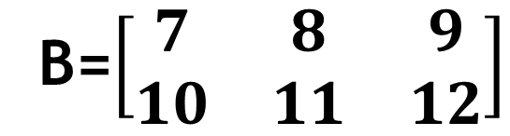
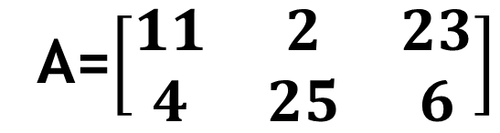
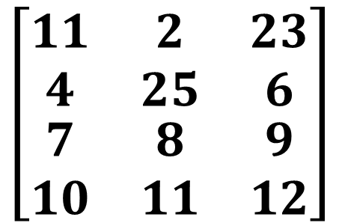
陣列的疊加(Stacking)
疊加:
np.vstack(A, B)：將A, B矩陣沿著垂直軸堆疊！
A=$\left[\begin{matrix}11 & 2 & 23 \\ 4 & 25 & 6\end{matrix}\right]$
$$\left[\begin{aligned}\begin{matrix}11 & 2 & 23 \\ 4 & 25 & 6\end{matrix} \\ \begin{matrix}7 & 8 & 9 \\ 10 & 11 & 12\end{matrix}\end{aligned}\right]$$
vstack
B=$\left[\begin{matrix}7 & 8 & 9 \\ 10 & 11 & 12\end{matrix}\right]$

Slide 76
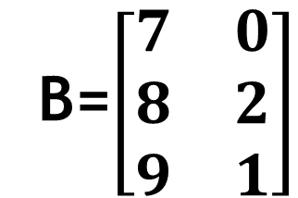
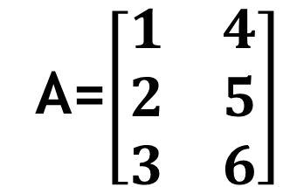
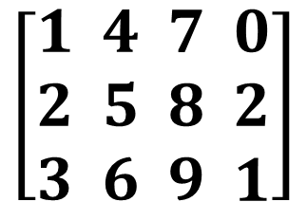
陣列的疊加(Stacking)
疊加:
np.hstack(a, b)：將a, b矩陣沿著水平軸堆疊！
A=$\left[\begin{matrix}1 & 4 \\ 2 & 5 \\ 3 & 6\end{matrix}\right]$
$$\left[\begin{matrix}1 \\ 2 \\ 3\end{matrix} \begin{matrix}4 \\ 5 \\ 6\end{matrix} \begin{matrix}7 \\ 8 \\ 9\end{matrix} \begin{matrix}0 \\ 2 \\ 1\end{matrix}\right]$$
hstack
B=$\left[\begin{matrix}7 & 0 \\ 8 & 2 \\ 9 & 1\end{matrix}\right]$

Slide 77
從csv檔案載入陣列
語法：陣列名稱=np.loadtxt(‘檔名.csv', 關鍵字參數)
參數：
delimiter = ‘,‘ 表示資料間分隔符號為逗號
dtype = int 或float 載入資料格式
unpack=False 每一列成一個向量, 而不是合併在一起
skiprows=0 忽略某些列

Slide 78
實作0-1
將csv檔資料讀進numpy 矩陣
利用numpy.loadtxt()函式從目錄『資料集』中的data1.csv檔，將資料讀進numpy矩陣中。
分別印出資料檔中的第一列、第二列、第三列。
高雄女中新興科技區域推廣中心

Slide 79
10
可視化資料分析
Matplotlib

Slide 80
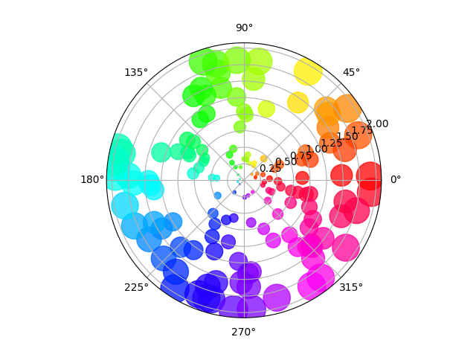
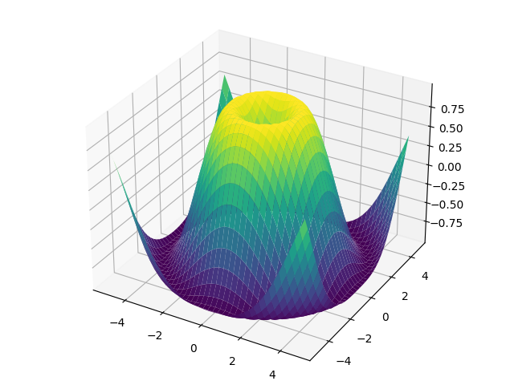
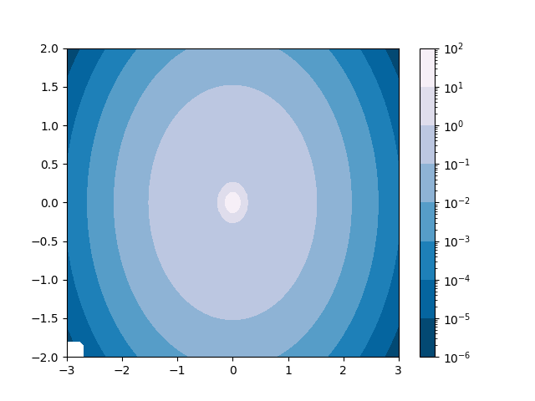
什麼是Matplotlib
Matplotlib 是 Python 的繪圖套件。
歷史悠久，因此有很多的教學文章或是範例可參考。
畫圖功能最齊全，基本上沒什麼圖表畫不出來的。
它的文檔相當完備，並且Gallery頁中有上百幅縮略圖，打開之後都有來源程式。
網站https://matplotlib.org/gallery.html

Slide 81
Matplotlib畫平面圖(關係、散佈、等高)
載入必要模組
#數據、矩陣處理套件numpy
import numpy as np
#繪圖處理套件matplotlib
import matplotlib.pyplot as plt
#繪圖處理套件顯示中文matplotlib.font_manager
import matplotlib.font_manager as plt_font
#設定中文字體物件和字型檔案路徑
twfont1 = plt_font.FontProperties(fname=“字型路徑")

Slide 82
使用Matplotlib流程
#設定繪圖區大小
plt.figure(figsize=(12,6))
#繪圖區的標題，設定用中文字體twfont1，字體大小20
plt.title(“標題說明文字",fontproperties=twfont1,fontsize=20)
#設定橫軸和縱軸的標題
plt.xlabel(“x軸標題文字",fontproperties=twfont1,fontsize=20)
plt.ylabel(“y軸標題文字",fontproperties=twfont1,fontsize=20)
#若顯示多個繪圖物件的label圖示
plt.legend(prop=twfont1)
2D繪圖指令

Slide 83
Matplotlib繪製關係圖-plot()
語法：plt.plot([x軸資料],y軸資料,格式,label=“標籤”)
可用格式如下：
顏色 | 字元
藍色 | b
綠色 | g
紅色 | r
青色 | c
紫色 | m
黃色 | y
黑色 | k
白色 | w
數據標示 | 字元
點 | .
像素 | ,
圓 | o
倒三角 | v
正三角 | ^
左三角 | <
右三角 | >
標示 | 字元
正方形 | s
五邊形 | p
星形 | *
X | x
菱形 | D
窄菱形 | d
加號 | +
線條 | 字元
實線 | -
短橫線 | --
點劃線 | -.
虛線 | :
請看程式範例

Slide 84
實作0-2
劃出資料間的關係圖
利用loadtxt()函式從目錄『資料集』中的data1.csv檔，將資料讀進numpy矩陣中。
資料檔中的第1列為自變數x、第2列為y1、第3列為y1。
用plot()函數劃出y1-x和y2-x關係圖

Slide 85
實作0-3
劃出自定義函數的函數圖
先自定義一個多項式函數。
用plot()函數劃出個種自定義函數的函數圖。

Slide 86
Matplotlib繪製散佈圖-scatter()
語法：scatter(x軸資料,y軸資料,c=‘顏色‘,s= 大小,marker=‘圖示‘)
顏色使用單色：c=‘r’或c=‘y’
顏色使用多色：c=[‘r‘,‘y‘,‘g‘,‘b‘,‘r‘,‘y‘,‘g‘,‘b‘,‘r‘]
顏色使用隨機色盤：c=y軸資料
大小隨y軸資料而變：s=y軸資料運算結果

Slide 87
實作0-4
劃出資料間的關係圖
利用loadtxt()函式從目錄『資料集』中的data3.csv檔，將資料讀進numpy矩陣中。
資料檔中的第1列為x軸座標、第2列為y軸座標、第3列為此座標的環境汙染程度。
用scatter()函數劃出散佈圖，用顏色或點大小表達汙染程度。

Slide 88
Matplotlib-鋪設網格點
等高線圖或3D曲面圖都是描述三個量值的關係，要畫圖先由x軸和y軸構成網格點為底，投射到z軸的高度。
z=f(x,y)
y=np.linspace(0,4,5)
y
x=np.linspace(0,4,5)
x, y = np.meshgrid(x, y)
x

Slide 89
Matplotlib-鋪設網格點
等高線圖或3D曲面圖都是描述三個量值的關係，要畫圖先由x軸和y軸構成網格點為底，投射到z軸的高度。
鋪設網格點
#產生橫軸、縱軸座標的數據點矩陣
x=np.arange(始,末,間隔)或x=np.linspace(始,末,數量)
y=np.arange(始,末,間隔)或y=np.linspace(始,末,數量)
#利用橫軸、縱軸座標的數據點鋪設網點
x, y = np.meshgrid(x, y)
分別將x,y對應的點，計算出Z的大小，z=f(x,y)
請看程式範例10-1

Slide 90
Matplotlib畫等高圖流程-contour()
語法：CS=plt.contour(x網格,y網格,Z值,等高線數量)
等高線值標示 plt.clabel(CS,inline=1,fontsize=10)

Slide 91
實作0-5
劃出自定義函數的等高線圖
先自定義一個雙變數函數。
用plt.contour()函數劃出這個雙變數函數的等高線分布圖。

Slide 92
Matplotlib畫3D曲面圖流程
fig=plt.figure(figsize=(寬度幾吋,高度幾吋)) # 開啟繪圖區域
ax=fig.gca(projection=‘3d’) # 設定為 3D 繪圖物件
ax.set_zlim(最小值,最大值) # 設定x坐標軸範圍
ax.set_xlim(最小值,最大值) # 設定y坐標軸範圍
ax.set_ylim(最小值,最大值) # 設定z坐標軸範圍
# 設定坐標軸說明文字
ax.set_xlabel(‘X軸說明文字',fontproperties=twfont1)
ax.set_ylabel(‘y軸說明文字',fontproperties=twfont1)
ax.set_zlabel('Z軸說明文字',fontproperties=twfont1)
#設定視線和水平面的夾角，設定立體圖順時針旋轉角度
ax.view_init(elev=俯視角度, azim=側視角度)
3D繪圖指令

Slide 93
使用Matplotlib畫3D曲面-plot_surface()
語法：ax.plot_surface(x軸,y軸,z軸, cmap=“色盤”,alpha=“透明度”)
畫關係圖語法：ax.plot(x軸,y軸,z軸, “格式")
顯示數值及色階對應方式：fig.colorbar(surf, shrink=0.5, aspect=5)
shrink 設定 colorbar 長度為圖片高度的幾倍
aspect 設定 colorbar 寬、高比

Slide 94
實作0-6
劃出自定義函數的3D曲面圖
先自定義一個雙變數函數。
用plot_surface()函數劃出這個雙變數函數的3D曲面圖。

Slide 95
11
物件(Object)導向程式語言

Slide 96

物件(Object)導向程式語言
---模擬真實世界的運作方式，在軟體系統內實體化，解決問題。
傳統程序導向的程式語言，將程式看成一系列函式的集合，但在軟硬體日益複雜的情況下，程式難以維護。
物件包括一群獨立又互相呼叫的(屬性)變數、(方法)函式。
在Python中所有的資料、變數、函式都是物件。
軟
體
系
統
物件：車
屬性
車.顏色=紅
方法
車.轉向(右)
車.扭力=80
車.加速(20)
真
實
世
界

Slide 97
類別(class)和物件(object)
類別(Class)用來描述具有相同的屬性和方法的物件，它定義了該類別中每個物件所共有的屬性和方法。
類別就像是可以快速、大量產生物件的模具。
每個物件都是某個類別 (Class) 所產生的一個實體 (Instance)產品。
類別裡可包含屬性 (Attribute) 及方法 (Method)
屬性：儲存物件的資訊，也就是變數
方法：操作物件的資訊，也就是函式
類別
(模具)
抽象化
實體化
物件 (產品)

Slide 98
Python的類別實作
Python中類別就是使用class定義
類別內的資料與操作的函式：
建構函式「_ _init_ _()」表示宣告物件時會自動執行的函式
第一個參數為self，表示自己
第二個參數為輸入類別的資料
傳入的資料可以指定給「self.變數名稱」，表示該物件有了儲存資料的變數
其他函式建立方法和建構函式相同，惟名稱不是 _ _init_ _()，且是呼叫時才執行
賦予物件屬性可以藉由類別變數、物件變數來儲存。
請看程式範例11-1

Slide 99
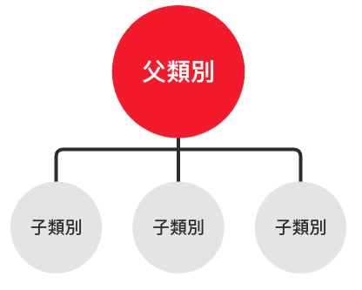
Python的類別繼承
繼承是物件導向程式設計的主要特性之一
當我們定義一個class的時候，可以從某個現有的class繼承
新產生的class稱為子類別（Subclass）
被繼承的class稱為父類別（Superclass）
繼承可以把父類的所有功能都直接拿過來，這樣就
不必重零做起
子類別只需要新增自己特有的方法
可以把父類不適合的方法覆蓋重寫
語法
class 子類別名稱(繼承的父類別名稱)：

Slide 100
Python的類別多重繼承
父類別 (superclass) 可以有多個，這是說子類別 (subclass) 能夠繼承 (inherit) 多個父類別，使子類別可以有多種特性。
多重繼承會以寫在最左邊的父類別優先繼承， 多個父類別如果有相同名稱的屬性 (attribute) 與方法(method) ，就會以最左邊的父類別優先。
語法
class 子類別名稱(父類別1,父類別2,父類別3)：
請看程式範例11-2

